Slide 1
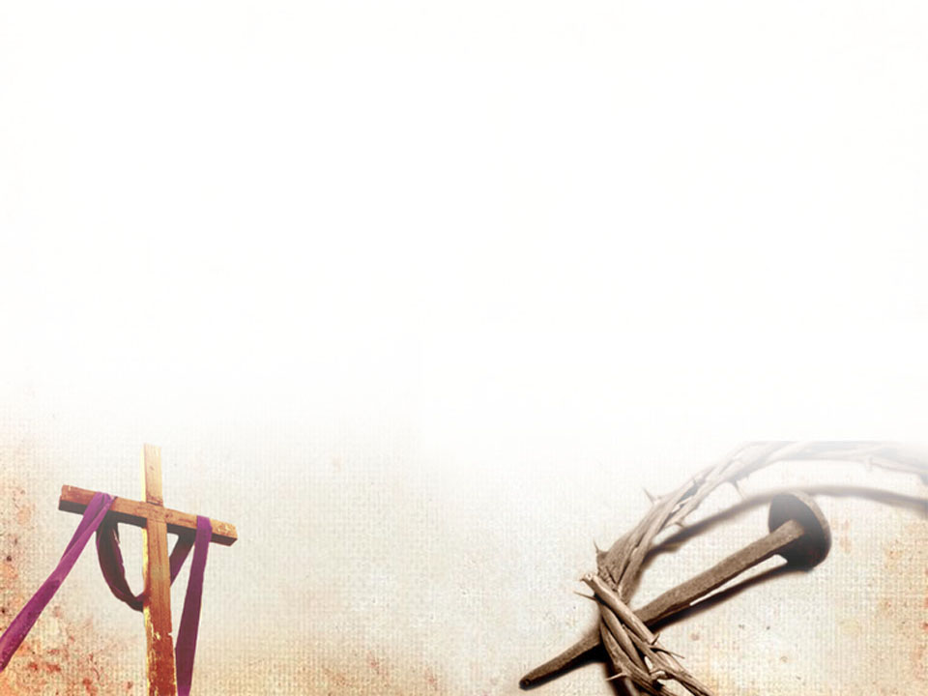
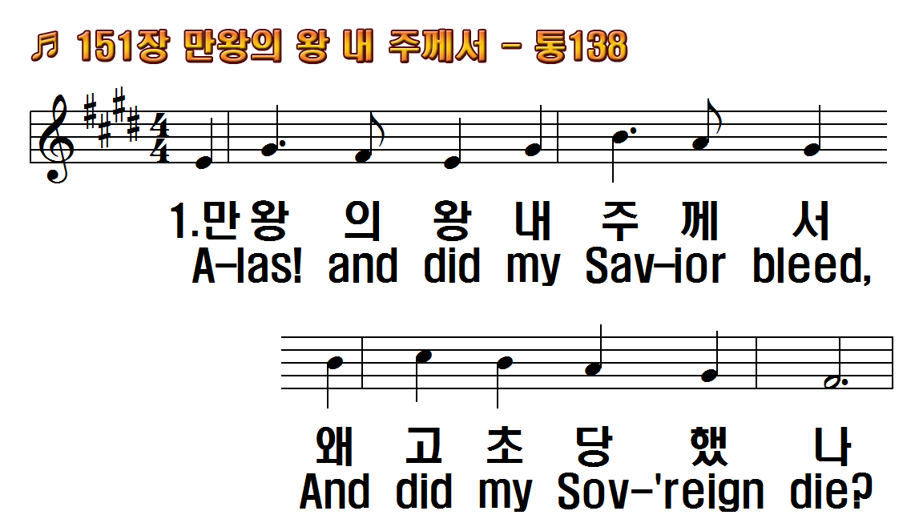
1.만 왕의 왕 내 주께서
2.주 십자가 못 박힘은
3.늘 울어도 그 큰 은혜
후.십자가 십자가 내가 처음
1.Alas! and did my Savior
2.Was it for crimes that I have
3.No tears of grief can e'er
R.At the Cross, at the Cross,

Slide 2
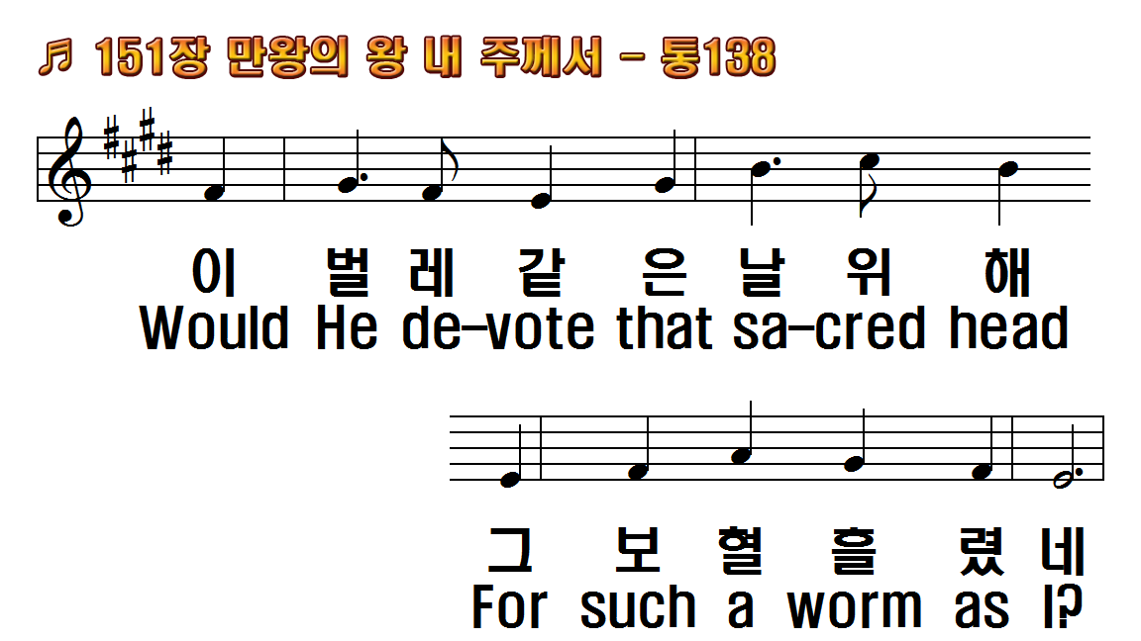
1.만 왕의 왕 내 주께서
2.주 십자가 못 박힘은
3.늘 울어도 그 큰 은혜
후.십자가 십자가 내가 처음
1.Alas! and did my Savior
2.Was it for crimes that I have
3.No tears of grief can e'er
R.At the Cross, at the Cross,

Slide 3
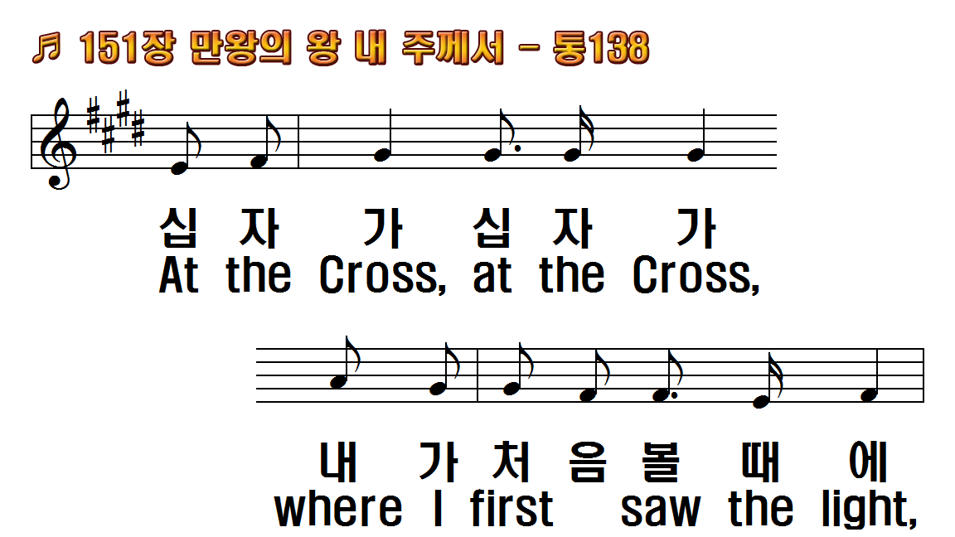
1.만 왕의 왕 내 주께서
2.주 십자가 못 박힘은
3.늘 울어도 그 큰 은혜
후.십자가 십자가 내가 처음
1.Alas! and did my Savior
2.Was it for crimes that I have
3.No tears of grief can e'er
R.At the Cross, at the Cross,

Slide 4
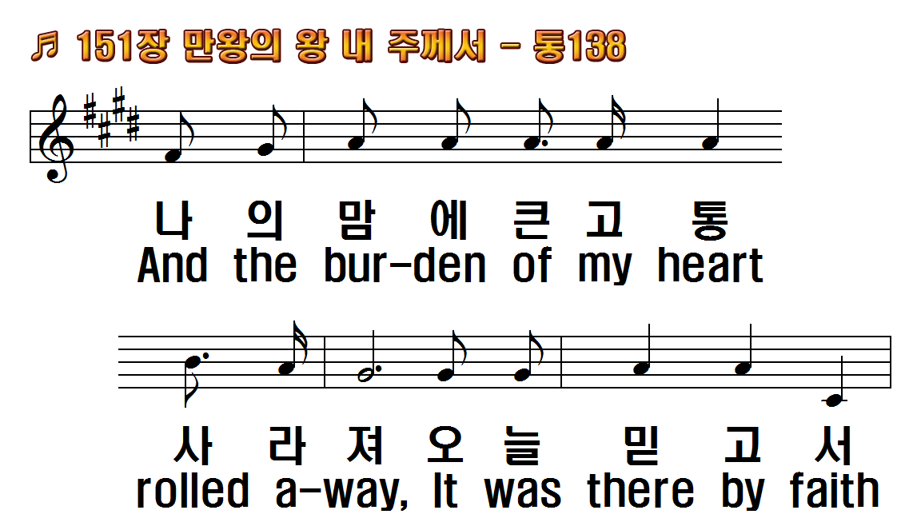
1.만 왕의 왕 내 주께서
2.주 십자가 못 박힘은
3.늘 울어도 그 큰 은혜
후.십자가 십자가 내가 처음
1.Alas! and did my Savior
2.Was it for crimes that I have
3.No tears of grief can e'er
R.At the Cross, at the Cross,

Slide 5
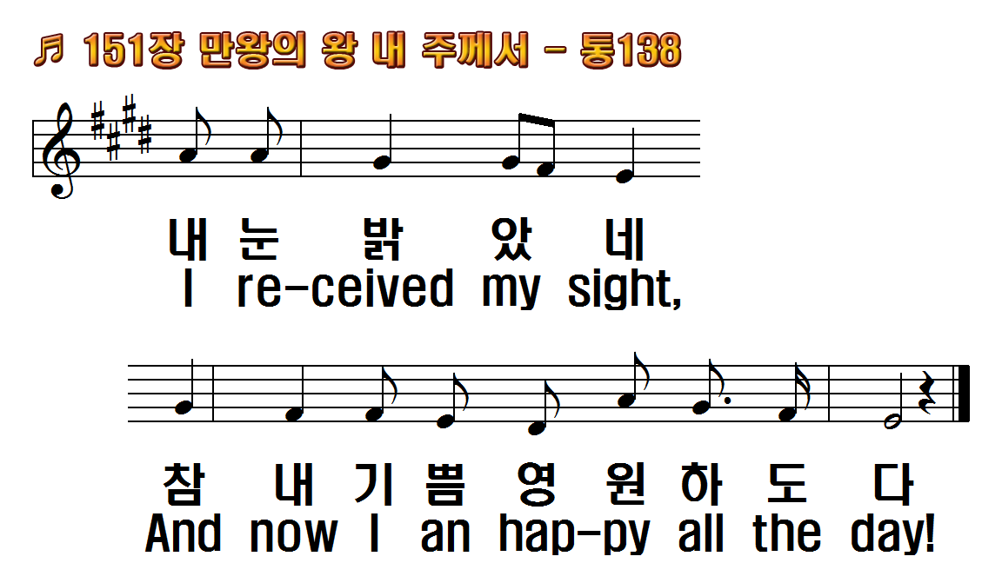
1.만 왕의 왕 내 주께서
2.주 십자가 못 박힘은
3.늘 울어도 그 큰 은혜
후.십자가 십자가 내가 처음
1.Alas! and did my Savior
2.Was it for crimes that I have
3.No tears of grief can e'er
R.At the Cross, at the Cross,

Slide 6
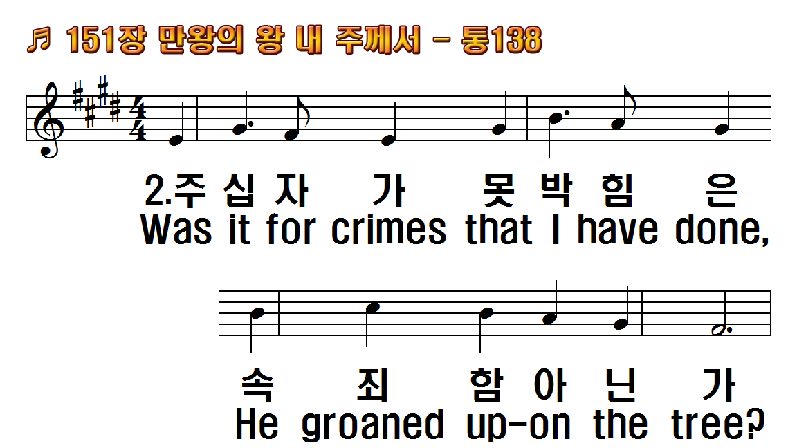
1.만 왕의 왕 내 주께서
2.주 십자가 못 박힘은
3.늘 울어도 그 큰 은혜
후.십자가 십자가 내가 처음
1.Alas! and did my Savior
2.Was it for crimes that I have
3.No tears of grief can e'er
R.At the Cross, at the Cross,

Slide 7
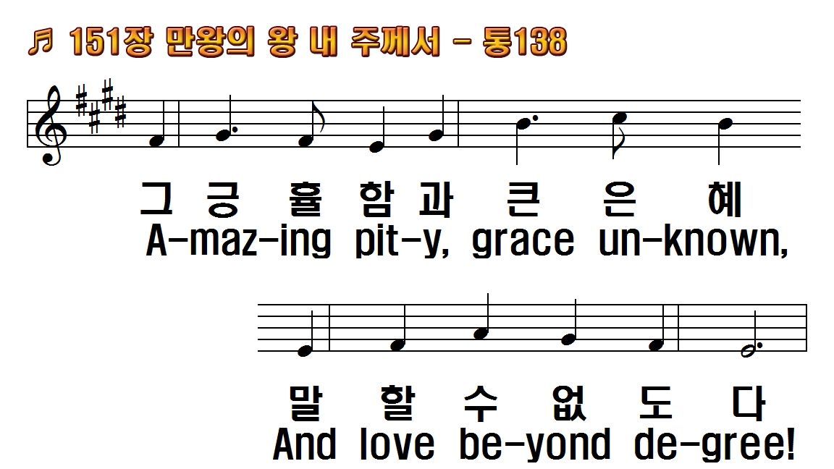
1.만 왕의 왕 내 주께서
2.주 십자가 못 박힘은
3.늘 울어도 그 큰 은혜
후.십자가 십자가 내가 처음
1.Alas! and did my Savior
2.Was it for crimes that I have
3.No tears of grief can e'er
R.At the Cross, at the Cross,

Slide 8
1.만 왕의 왕 내 주께서
2.주 십자가 못 박힘은
3.늘 울어도 그 큰 은혜
후.십자가 십자가 내가 처음
1.Alas! and did my Savior
2.Was it for crimes that I have
3.No tears of grief can e'er
R.At the Cross, at the Cross,

Slide 9
1.만 왕의 왕 내 주께서
2.주 십자가 못 박힘은
3.늘 울어도 그 큰 은혜
후.십자가 십자가 내가 처음
1.Alas! and did my Savior
2.Was it for crimes that I have
3.No tears of grief can e'er
R.At the Cross, at the Cross,

Slide 10
1.만 왕의 왕 내 주께서
2.주 십자가 못 박힘은
3.늘 울어도 그 큰 은혜
후.십자가 십자가 내가 처음
1.Alas! and did my Savior
2.Was it for crimes that I have
3.No tears of grief can e'er
R.At the Cross, at the Cross,

Slide 11
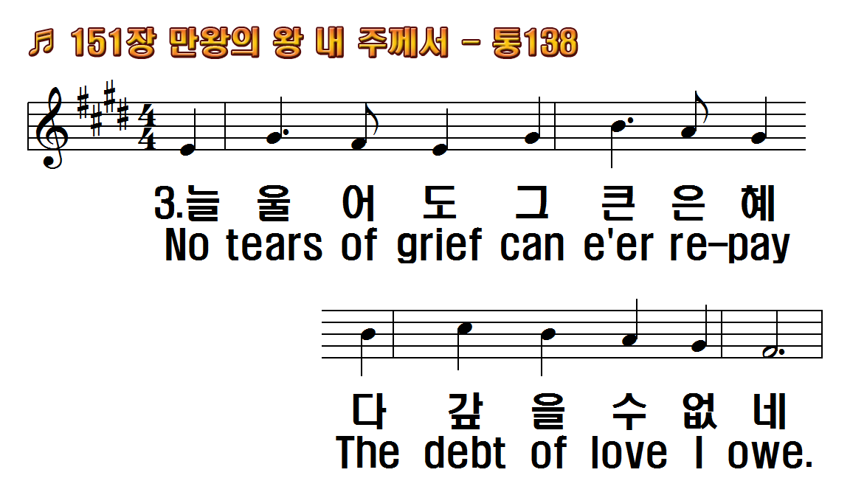
1.만 왕의 왕 내 주께서
2.주 십자가 못 박힘은
3.늘 울어도 그 큰 은혜
후.십자가 십자가 내가 처음
1.Alas! and did my Savior
2.Was it for crimes that I have
3.No tears of grief can e'er
R.At the Cross, at the Cross,

Slide 12
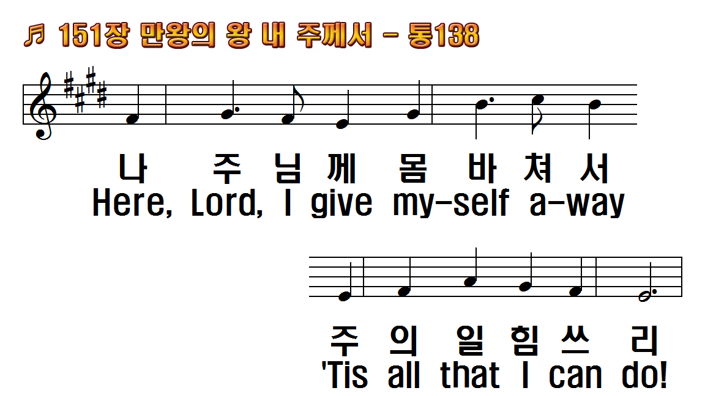
1.만 왕의 왕 내 주께서
2.주 십자가 못 박힘은
3.늘 울어도 그 큰 은혜
후.십자가 십자가 내가 처음
1.Alas! and did my Savior
2.Was it for crimes that I have
3.No tears of grief can e'er
R.At the Cross, at the Cross,

Slide 13
1.만 왕의 왕 내 주께서
2.주 십자가 못 박힘은
3.늘 울어도 그 큰 은혜
후.십자가 십자가 내가 처음
1.Alas! and did my Savior
2.Was it for crimes that I have
3.No tears of grief can e'er
R.At the Cross, at the Cross,

Slide 14
1.만 왕의 왕 내 주께서
2.주 십자가 못 박힘은
3.늘 울어도 그 큰 은혜
후.십자가 십자가 내가 처음
1.Alas! and did my Savior
2.Was it for crimes that I have
3.No tears of grief can e'er
R.At the Cross, at the Cross,

Slide 15
1.만 왕의 왕 내 주께서
2.주 십자가 못 박힘은
3.늘 울어도 그 큰 은혜
후.십자가 십자가 내가 처음
1.Alas! and did my Savior
2.Was it for crimes that I have
3.No tears of grief can e'er
R.At the Cross, at the Cross,

Slide 16
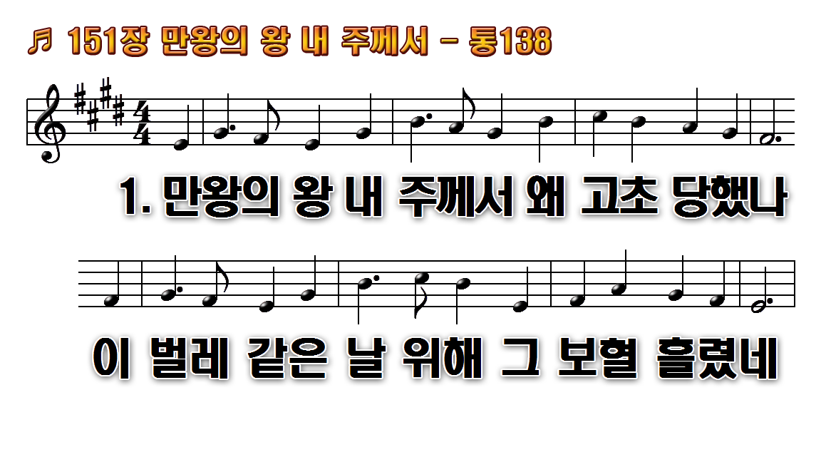
1.만왕의 왕 내 주께서 왜 고초
2.주 십자가 못 박힘은 속죄함
3.늘 울어도 그 큰 은혜 다 갚을
후.십자가 십자가 내가 처음

Slide 17
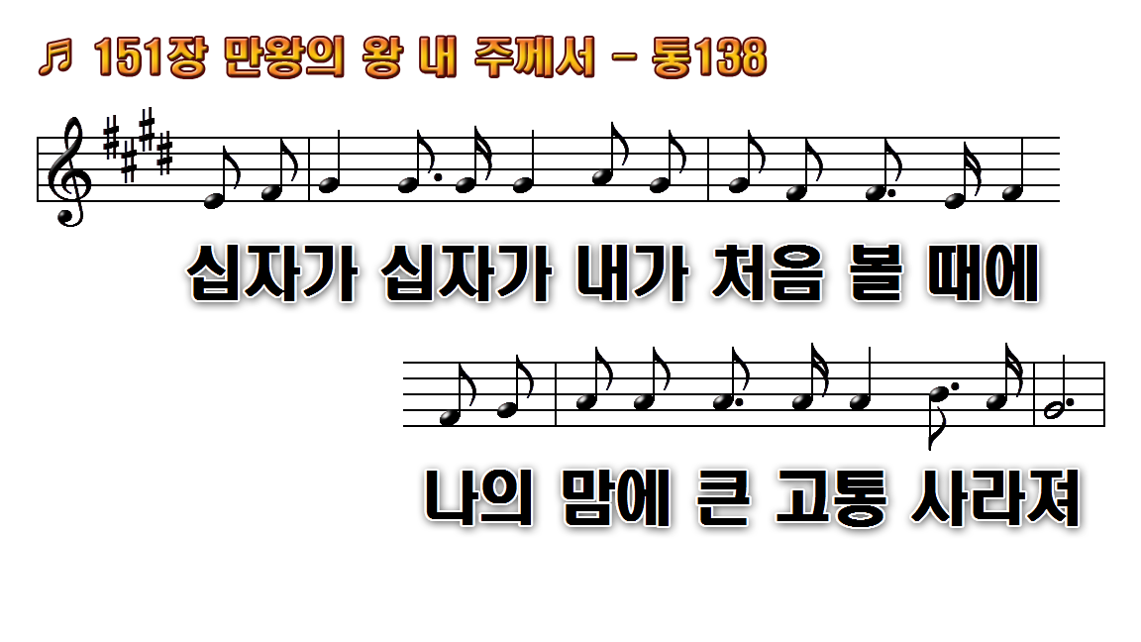
1.만왕의 왕 내 주께서 왜 고초
2.주 십자가 못 박힘은 속죄함
3.늘 울어도 그 큰 은혜 다 갚을
후.십자가 십자가 내가 처음

Slide 18
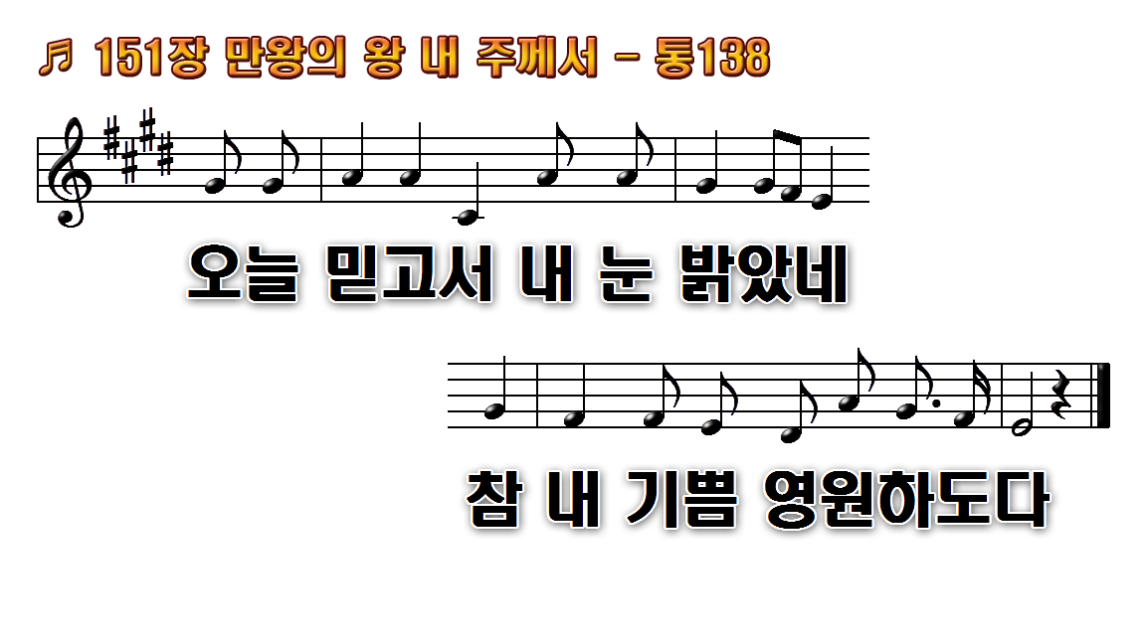
1.만왕의 왕 내 주께서 왜 고초
2.주 십자가 못 박힘은 속죄함
3.늘 울어도 그 큰 은혜 다 갚을
후.십자가 십자가 내가 처음

Slide 19
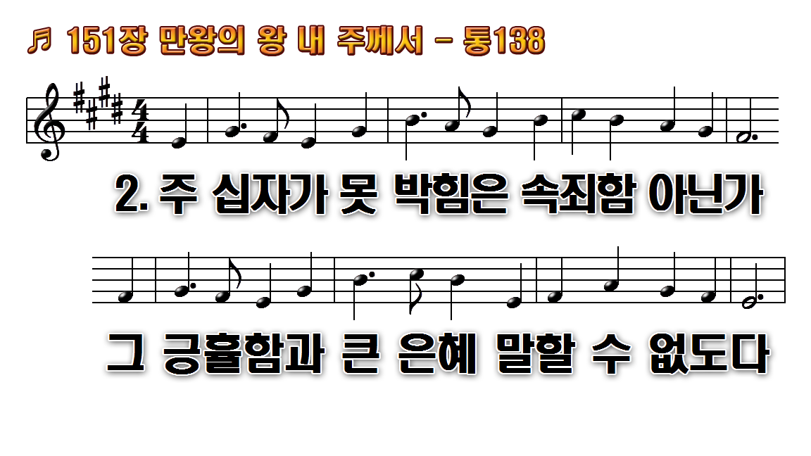
1.만왕의 왕 내 주께서 왜 고초
2.주 십자가 못 박힘은 속죄함
3.늘 울어도 그 큰 은혜 다 갚을
후.십자가 십자가 내가 처음

Slide 20
1.만왕의 왕 내 주께서 왜 고초
2.주 십자가 못 박힘은 속죄함
3.늘 울어도 그 큰 은혜 다 갚을
후.십자가 십자가 내가 처음

Slide 21
1.만왕의 왕 내 주께서 왜 고초
2.주 십자가 못 박힘은 속죄함
3.늘 울어도 그 큰 은혜 다 갚을
후.십자가 십자가 내가 처음

Slide 22
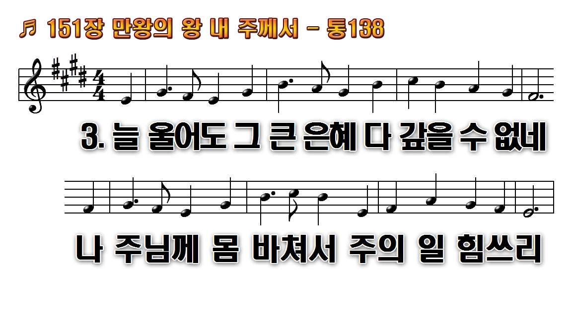
1.만왕의 왕 내 주께서 왜 고초
2.주 십자가 못 박힘은 속죄함
3.늘 울어도 그 큰 은혜 다 갚을
후.십자가 십자가 내가 처음

Slide 23
1.만왕의 왕 내 주께서 왜 고초
2.주 십자가 못 박힘은 속죄함
3.늘 울어도 그 큰 은혜 다 갚을
후.십자가 십자가 내가 처음

Slide 24
1.만왕의 왕 내 주께서 왜 고초
2.주 십자가 못 박힘은 속죄함
3.늘 울어도 그 큰 은혜 다 갚을
후.십자가 십자가 내가 처음

